Slide 1
AuTo-DePloy

Slide 2
CONTEXTE
Installer depuis les sources reste un frein
Installation Classique :
Décompresser l’archive
Entrer dans le dossier décompressé
Vérifier s'il y a fichier configure ou pas
Résoudre les problèmes de dépendances
Compiler
Installer
ATDP ? Il automatise toutes ces tâches

Slide 3



OBJECTIFS
Ce qu'ATDP doit accomplir
Automatiser l'installation
Détecter seul le build system
Résoudre les dépendances manquantes
Depuis n'importe quelle archive source (.tar.gz, .tar.xz, .zip, .7z…), sans intervention manuelle.
Reconnaître automatiquement Meson, CMake, Cargo, Go, Autotools, etc. à partir des fichiers du projet.
Interpréter les erreurs de compilation et installer automatiquement ce qu'il manque.

Slide 4
FONCTIONNEMENT
Un pipeline séquentiel en 12 phases
1
→
2
→
3
→
4
→
5
→
6
Vérification
environnement
Choix
du mode
Téléchargement
/ validation
Extraction
archive
Localisation
du projet
Détection du
build system
7
→
8
→
9
→
10
→
11
→
12
Dépendances
+ compilation
Vérification
post-build
Installation
Vérification
finale
Nettoyage
Rapport
final
Chaque phase valide la précédente avant de continuer — en cas d'échec, un rollback propre est déclenché.

Slide 5



EXTRACTION
Reconnaissance automatique du format d'archive
L'extension du fichier suffit à choisir la bonne commande de décompression.
.tar.gz
.tar.xz
.tar.bz2
tar -xzf
tar -xJf
tar -xjf
.zip
.7z
.tar
unzip
7z x
tar -xf
.rar
.tgz
.tbz2
unrar x
tar -xzf
tar -xjf

Slide 6
PHASE CLÉ
Détection automatique du système de compilation
Un fichier détecté à la racine du projet suffit à choisir la bonne stratégie de build.
meson.build
CMakeLists.txt
Cargo.toml
Meson + Ninja
CMake
Cargo (Rust)
go.mod
package.json
setup.py / pyproject.toml
Go
Node.js (npm)
Python
SConstruct
configure / Makefile.am
Makefile (seul)
SCons
GNU Autotools
Make classique

Slide 7




AUTOMATISATION
Résolution intelligente des dépendances
→
→
→
Erreur de compilation
Correspondance
Installation du paquet
Nouvelle tentative
Header manquant, erreur pkg-config, symbole non résolu (-lXXX)…
Recherche dans une base interne de 300+ entrées (fichier ↔ paquet).
Installation automatique via le gestionnaire de paquets détecté.
Relance la compilation — jusqu'à 8 tentatives successives.
Le script comprend pourquoi la compilation échoue — et corrige seul, sans intervention.

Slide 8

CYCLE DE VIE COMPLET
Registres des installations
database/installed.txt
htop v3.4.1 • installé via configure
ripgrep v14.1.0 • installé via cargo
jq v1.7.1 • installé via make
Chaque installation réussie enregistre : nom, version, méthode et fichiers installés.

Slide 9
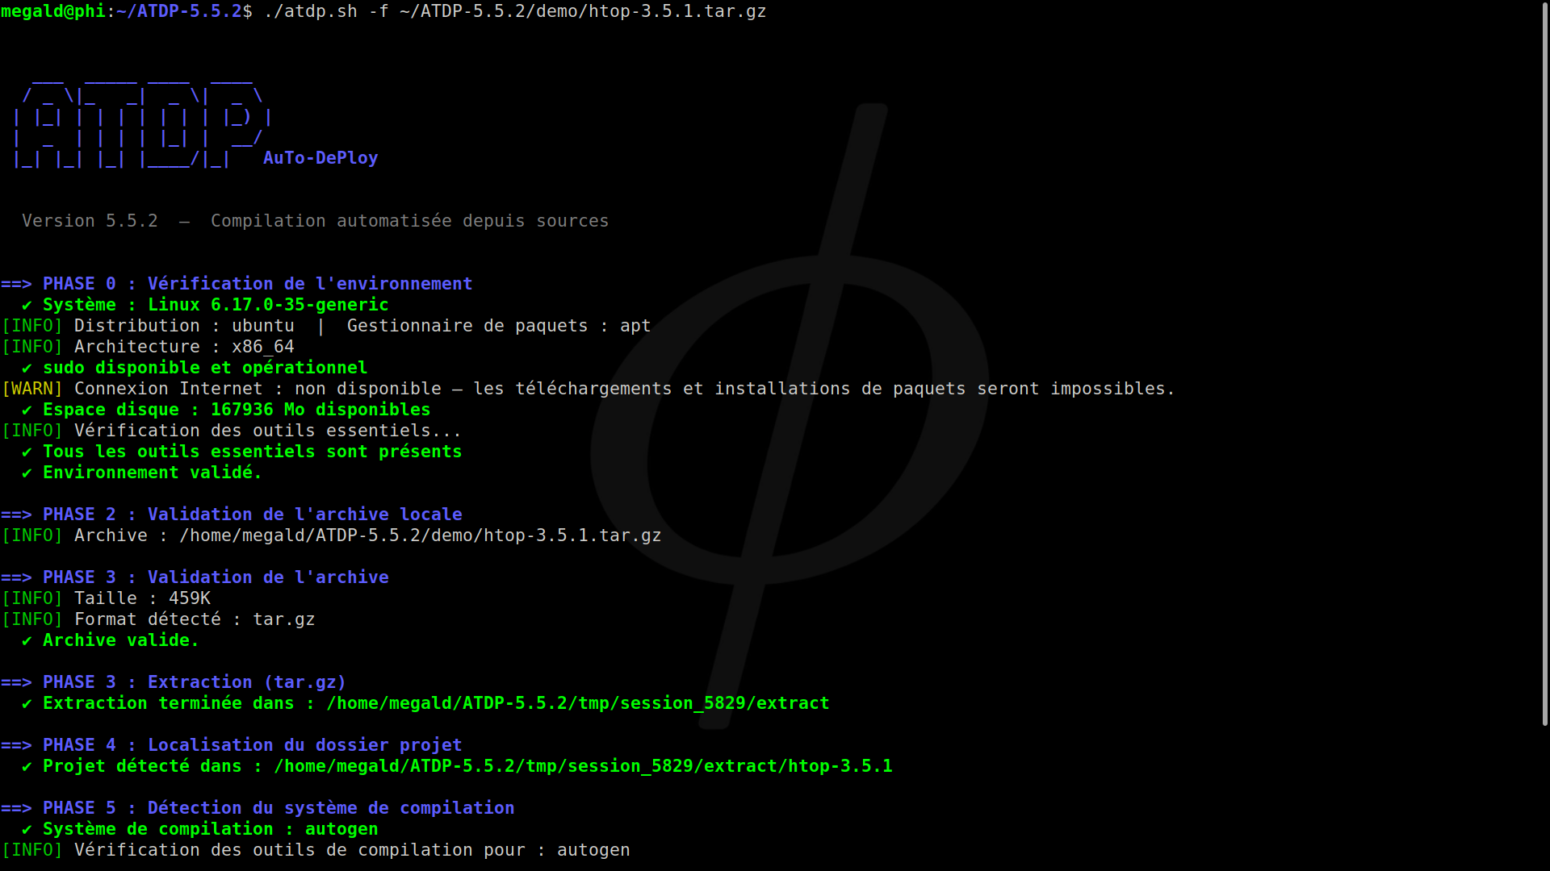
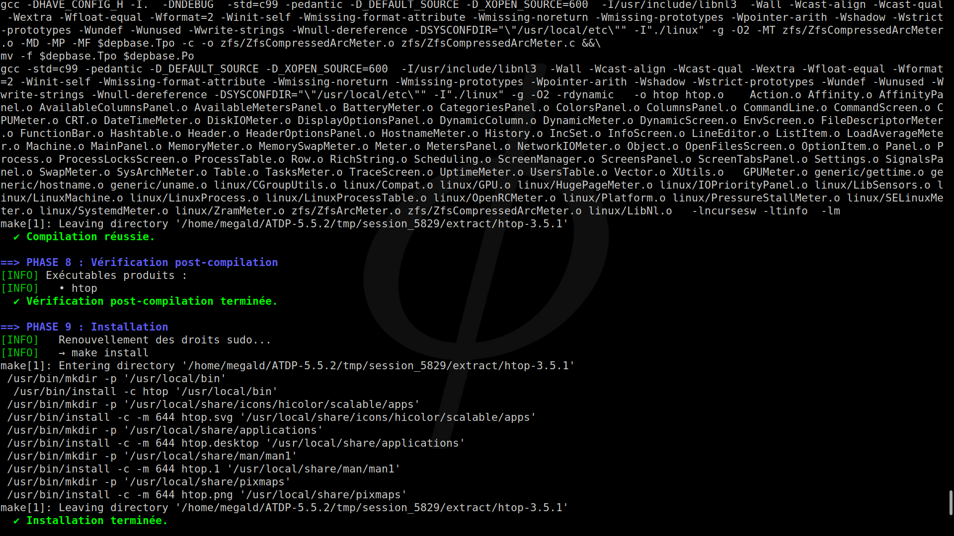
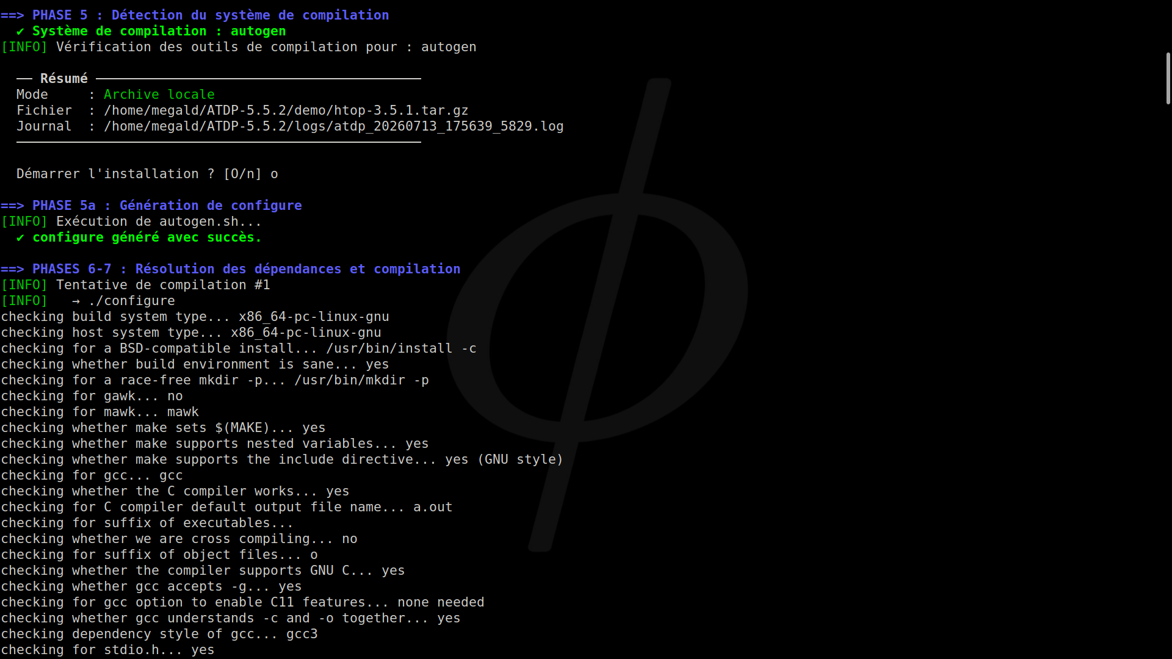
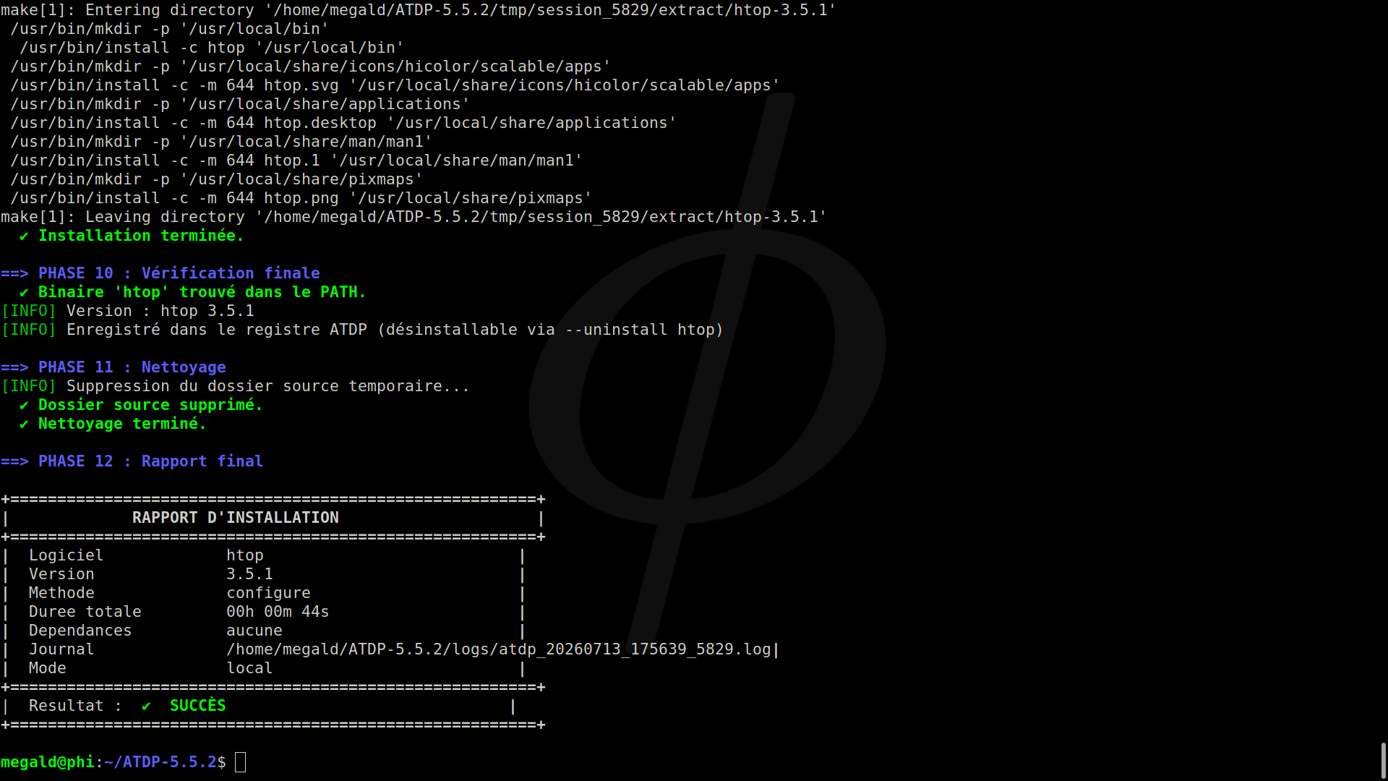
EN PRATIQUE
Démonstration — installation de htop depuis une archive

